Slide 1
B1
ječmeno | ječmeni | veselo | kiša
raženo | raženi | biciklističko | snijeg
kukuruzno | kukuruzni | plesno | vodopad
pšenično | pšenični | mlinsko | rijeka
zrno | kruh | kolo | voda
MLIN
A1
C1
D1
A2
B2
C2
C2
A3
B3
C3
D3
A4
B4
C4
D4
A
B
C
D
KONAČNO RJEŠENJE

Slide 2
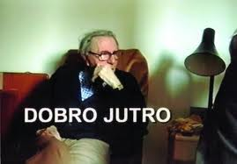
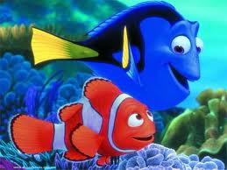
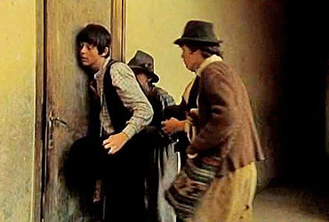
FILMSKI RODOVI
DOKUMENTARNI
ANIMIRANI
IGRANI

Slide 3
KADAR
FILMSKI PLAN
KUT SNIMANJA
POKRETI KAMERE
OSVJETLJENJE
BOJA
ZVUK
FILMSKO VRIJEME
MONTAŽA
SCENOGRA-FIJA I KOSTIMO-
GRAFIJA
MASKA
GLUMA
FILMSKA IZRAŽAJNA SREDSTVA

Slide 4
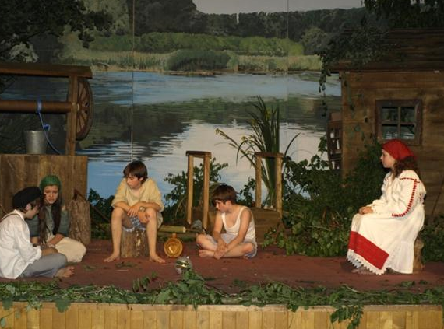
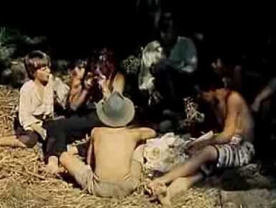
KADAR
KRATKI
DUGI
STATIČAN
DINAMIČAN
DUBINSKI
PLOŠNI
OBJEKTIVNI
(KAMERA GLEDA OČIMA GLEDATELJA)
SUBJEKTIVNI (KAMERA GLEDA OČIMA LIKA)
AUTORSKI

Slide 5
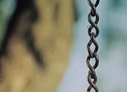
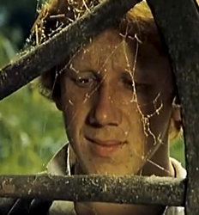
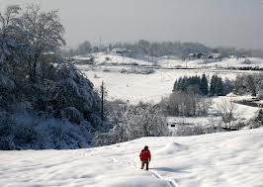
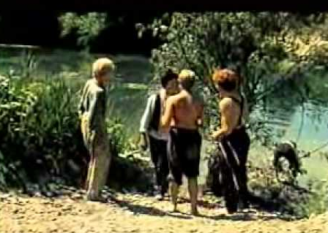
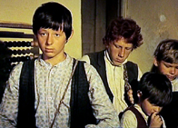
FILMSKI PLANOVI
DETALJ
KRUPNI
SREDNJI
TOTAL
BLIZI

Slide 6
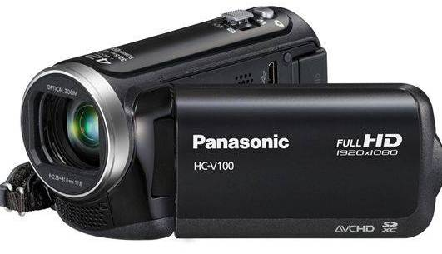
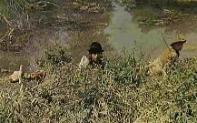
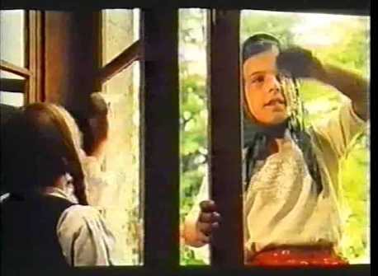
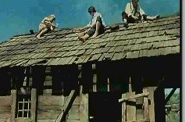
GORNJI
DONJI
RAZINA KAMERE
Kut snimanja

Slide 7
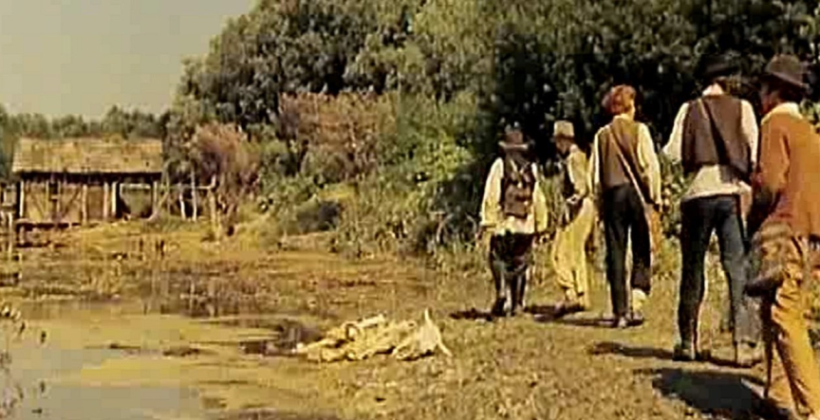
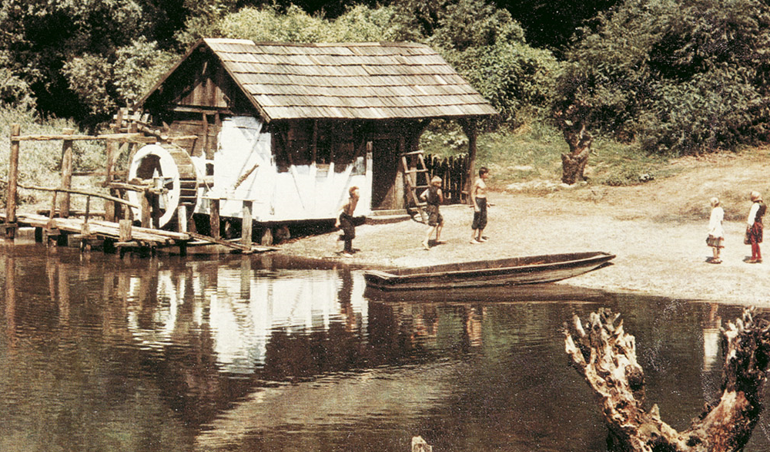
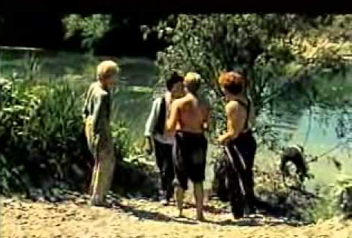
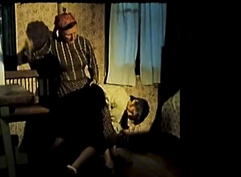

Slide 8
Družba Pere Kvržice
Redatelj:Vladimir Tadej
prema istoimenom romanu Mate Lovraka Vrsta: igrani film Glazba: Živan Cvitković Montaža: Radojka Tanhofer Scenografija: Vladimir Tadej Kostimografija: Ika Škomrlj Godina snimanja: 1 970. Vrijeme radnje: lipanj Mjesto radnje: u selu u nizini uz rijeku | Glavne uloge: Mladen Vasary (Pero) Predrag Vuković (Šilo) Boris Vujović (Milo dijete) Zoran Havrle (Medo) Berislav Kokot (Divljak) Nikica Halužan (Budala) Dubravka Dolovčak (Janica) Marina Nemet (Marija) Antun Vrdoljak (učitelj)

Slide 9
Zadaci tijekom gledanja
Pratite filmsku priču i zamijetite što pojačava napetost opasnih scena.
Pratite koje poteškoće ima družina. Kako ih rješavaju?
Uočite ulogu boje u filmu: odjeću glumaca.
Uočite ulogu zvukova (glazbe, prirodnih zvukova).
Uočite glumu likova.
Uočite kadrove i planove snimanja.
Razmišljajte zašto redatelj koristi baš te kadrove i planove.

Slide 10
UŽIVAJTE U FILMU!

Slide 11

Izrazimo svoje dojmove!

Slide 12
Filmska priča
Družina teško čuva tajnu
              Divljak i Budala stvaraju probleme
Učitelj se pridružuje ideji družine
U družinu dolaze djevojčice
Družina predaje mlin seljacima
Pero sluša o problemu napuštenog mlina
Pero i družina odluče popraviti stari mlin
              1. Pero sluša o problemu napuštenog mlina
              2. Pero i družina odluče popraviti stari mlin
              3. Divljak i Budala stvaraju probleme
              4. Družina teško čuva tajnu
              5. U družinu dolaze djevojčice
              6. Učitelj se pridružuje ideji družine
              7. Družina predaje mlin seljacima

Slide 13
Poteškoće družine
kako sačuvati tajnu pred odraslima
kako izbjeći roditeljske prijekore
kako spriječiti dvojicu izdajnika da ne odaju tajnu
kako se izvući s nastave, a da izostanci ne budu primijećeni
kako nabaviti potreban materijal za koji nemaju novac.

Slide 14
UNUTARNJE OSOBINE
VANJSKI IZGLED
visok, tanak, svijetla košulja i tamno smeđi prsluk, plave hlače
dosjetljiv, neustrašiv,
voli pomagati,
znanje primjenjuje
u životu
PERO
nježan, osjećajan, naivan, najmlađi
nizak, bijela košulja i crveni prsluk
MILO DIJETE
trom, nespretan, pouzdan, marljiv
MEDO
jak, bijela košulja, crni prsluk i šešir

Slide 15
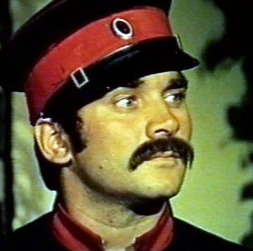
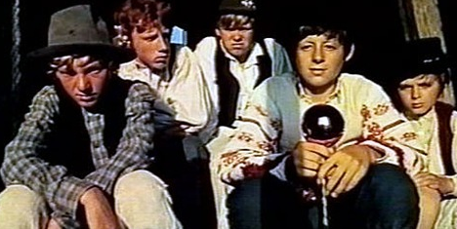
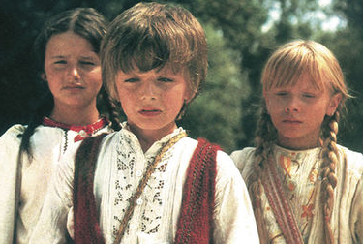
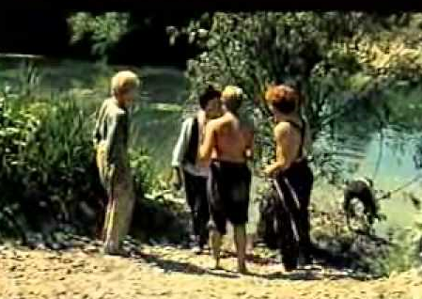

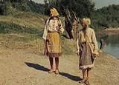
Vježbamo planove
KRUPNI
BLIZI
BLIZI
blizi
blizi
SREDNJI
KRUPNI
SREDNJI
krupni
plan srednji
kadar plošni

Slide 16
ROMAN I FILM
Što ti je zanimljivije:
roman ili film?
Objasni!
Što možemo uspoređivati kod romana i filma?
Po čemu su roman i film slični?
Po čemu se sadržajno razlikuju?

Slide 17
HVALA

